Slide 1
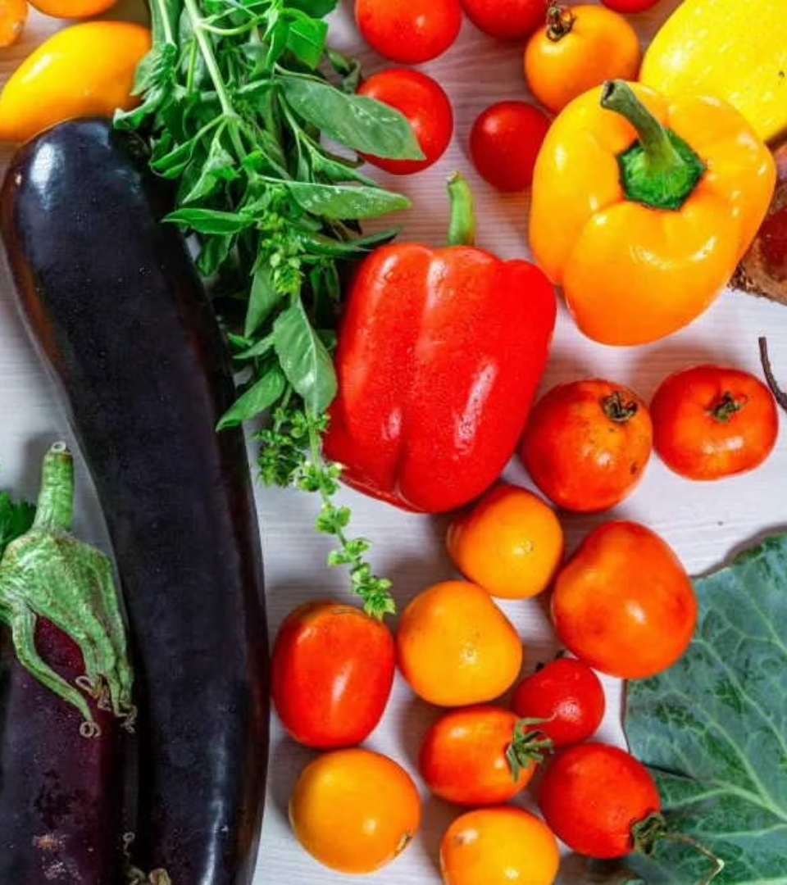
Культурные растения: от дикой природы к столу
newUROKI.net
Сегодня мы отправимся в увлекательное путешествие по миру растений, чтобы узнать о происхождении и разнообразии тех, которые мы выращиваем и используем для пищи. Мы познакомимся с их дикими предками, узнаем, как они были одомашнены, и как они изменили нашу жизнь.
Презентация для урока биологии в 7 классе по теме: «Культурные растения и их происхождение. Культурные растения сельскохозяйственных угодий»
«Новые УРОКИ» newUROKI.net
Всё для учителя – всё бесплатно!

Slide 2
newUROKI.net
Центры происхождения и многообразия культурных растений
Центры происхождения
Примеры центров
На нашей планете есть несколько особых мест, где дикие предшественники многих культурных растений проживают до сих пор. Эти места называются центрами происхождения. Их расположение связано с географическими и климатическими условиями, благоприятными для дикого вида.
Например, в Средиземноморье возникли пшеница, ячмень, горох, виноград. В Южной Америке одомашнили картофель, томаты, кукуруза. Эти центры хранят не только богатство видов, но и генетическое разнообразие, важное для селекции и выведения новых сортов.

Slide 3
newUROKI.net
Одомашнивание диких предков культурных растений
Изменения
Древний мир
Одомашнивание - это процесс изменения диких растений человеком, с целью улучшения их свойств. Растения стали более продуктивными, устойчивыми к вредителям, имели более крупные плоды или семена.
Первые опыты по одомашниванию начались в древности. Люди замечали отдельные растения с полезными свойствами и отбирали их семена для посева. С поколения в поколение происходили постепенные изменения диких видов, превращая их в культурные.

Slide 4
newUROKI.net
Основные группы сельскохозяйственных культур
Зерновые
Плодовые
Овощные
Пшеница, рис, кукуруза, ячмень, овес - основные источники углеводов и питательных веществ.
Яблоки, груши, вишня, персики - богаты витаминами, минералами и клетчаткой.
Картофель, томаты, огурцы, морковь, капуста - источник витаминов, минералов и антиоксидантов.
Бобовые
Горох, фасоль, чечевица - богаты белком, клетчаткой и другими полезными веществами.

Slide 5
newUROKI.net
Зерновые культуры: происхождение и значение
Пшеница
Рис
Кукуруза
Происходит из Западной Азии, одомашнена около 10 тысяч лет назад.
Происходит из Юго-Восточной Азии, одомашнена около 8 тысяч лет назад.
Происходит из Мексики, одомашнена около 9 тысяч лет назад.

Slide 6
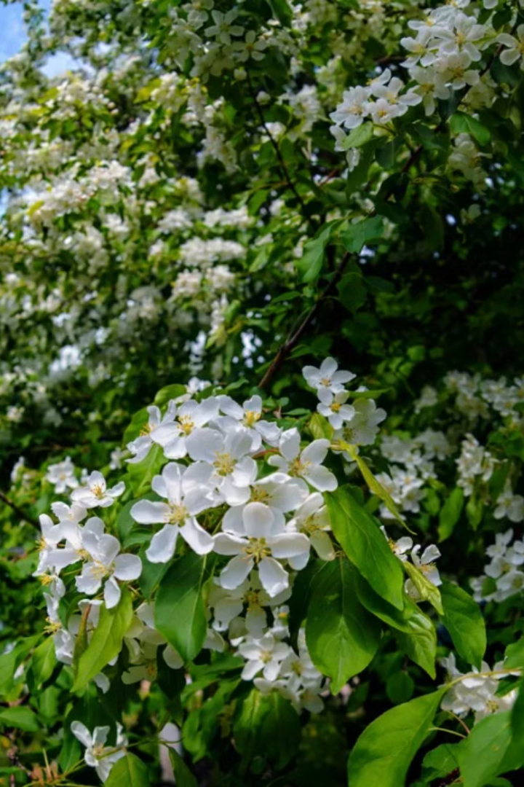
newUROKI.net
Плодовые и ягодные культуры: происхождение и значение
1
Яблоня
Происходит из Центральной Азии, одомашнена около 4-5 тысяч лет назад.
2
Вишня
Происходит из Малой Азии, одомашнена около 2-3 тысяч лет назад.
3
Смородина
Происходит из Европы, одомашнена около 1-2 тысяч лет назад.

Slide 7
newUROKI.net
Овощные культуры: происхождение и значение
Картофель
Происходит из Анд Южной Америки, одомашнена около 8 тысяч лет назад.
Томат
Происходит из Южной Америки, одомашнена около 2-3 тысяч лет назад.
Огурец
Происходит из Индии, одомашнена около 3-4 тысяч лет назад.

Slide 8
newUROKI.net
Заключение: разнообразие и значение культурных растений
Культурные растения - это результат длительного процесса взаимодействия человека и природы. Они играют важнейшую роль в нашем питании, экономике и культуре. Понимая их происхождение, мы можем уважать и ценить усилия наших предков, а также понимать важность сохранения генетического разнообразия растений.

